Slide 1
C语言程序设计
第10章 指 针

Slide 2
引子
问题：程序要装入内存后才能运行，数据也要装入内存才能进行处理 ，它们在内存中的地址是如何表示呢？
一个变量
一个数组
一个函数
这些数据的特点是：
1、在内存中存在,通过地址可以访问
2、数据占用空间大小不同
C语言为了指向这些数据在内存中的地址，提供了一种访问地址的方法：指针。
指针变量
专门用于存放变量的地址的变量

Slide 3

一、 指针概念
1.地址和指针的概念
  内存是以字节为单位的一片连续存储空间，每个字节都有一个唯一的编号，这个编号称为内存的“地址”
  例如
内存中每个字节有一个编号-----地址
内存
0
程序中: short int i;
float x;
…...
1015
1016
1017
1018
1020
…...

Slide 4
…...
例 i=3; -----直接访问
2000
整型变量i
2001
20
3
2002
2003
2004
变量i_pointer
2005
2000
指针变量
2006
…...
？ -----间接访问

Slide 5
  指针与指针变量
指针
…...
2000
整型变量a
2001
10
变量的内容
变量的地址
2002
指针变量
2003
2004
指针变量p
2005
2000
2006
…...

Slide 6
2 指针变量
指针变量的定义
  指针变量的定义
    一般形式： 数据类型 *指针名；
例 int *p1,*p2;
float *q ;
char *name;
表示定义指针变量
不是‘*’运算符
合法标识符
指针的目标变量的数据类型
注意：
1、int *p1, *p2; 与 int *p1, p2;
2、指针变量名是p1,p2 ,不是*p1,*p2
3、指针变量只能指向定义时所规定类型的变量
4、指针变量定义后，变量值不确定，应用前必须先赋值

Slide 7
指针变量的赋值
  用变量的地址给指针变量赋值
  int a,*p;
  p=&a;
  用相同类型的指针变量赋值
  int a,*p,*q;
  p=&a; q=p;
  赋空值NULL
  p=NULL;
指针变量与普通变量一样，在定义的同
时，可进行初始化

Slide 8
intptr
0x0012ff78
0x0012ff78
0
chptr
i
0x0012ff70
0x0012ff70
a
  int * intptr;
  char * chptr;
  int i = 0；
  char c = ‘a’；
  intptr = &i;
  chptr = &c;
c

Slide 9
&含义: 取变量的地址
优先级: 2
结合性:自右向左
*含义: 取指针所指向变量的内容
优先级: 2
结合性:自右向左
…...
2000
整型变量a
p &a
*p a
2001
10
2002
2003
2004
指针变量p
2005
2000
2006
p-----指针变量，它的内容是a变量的地址
*p----指针的所指向的变量，它的内容是数据
…...

Slide 10
例 指针的使用
#include <stdio.h>
int main()
{int a,b;
int *p1, *p2;
a=100;b=10;
p1=&a;
p2=&b;
printf("%d,%d\n",a,b);
printf("%d,%d\n",*p1,*p2);
return 0;
}

Slide 11
例 输入两个数，并使其从大到小输出
#include <stdio.h>
int main()
{ int *p1,*p2,*p,a,b;
scanf("%d%d",&a,&b);
p1=&a; p2=&b;
if(a<b)
{ p=p1; p1=p2; p2=p;}
printf("a=%d,b=%d\n",a,b);
printf("max=%d,min=%d\n",*p1,*p2);
return 0;
}
…...
2000
指针变量p1
2008
2006
指针变量p2
2002
2006
2008
指针变量p
2004
2006
2006
整型变量a
5
2008
整型变量b
9
…...
运行结果：a=5,b=9
max=9,min=5

Slide 12
  三、指针变量作为函数参数——地址传递
    特点：共享内存,“双向”传递
规则：
① 形参为指针变量
② 实参为地址或有确定值的指针变量
③ 形参与实参的类型一致

Slide 13
例:交换两数的值
swap(int x,int y)
{ int temp;
temp=x;
x=y;
y=temp;
}
main()
{ int a,b;
scanf("%d,%d",&a,&b);
swap(a,b);
printf("\n%d,%d\n",a,b);
}
…...
(main)
2000
变量a
5
变量b
2002
值传递
9
2004
COPY
(swap)
2006
变量x
5
9
2008
变量y
5
9
200A
变量temp
5
…...
运行结果：5, 9

Slide 14
例:交换两数的值
swap(int *p1, int *p2)
{ int p;
p=*p1;
*p1=*p2;
*p2=p;
}
main()
{ int a,b;
int *pointer_1,*pointer_2;
scanf("%d,%d",&a,&b);
pointer_1=&a; pointer_2=&b;
swap(pointer_1,pointer_2);
printf("\n%d,%d\n",a,b);
}
…...
(main)
2000
整型变量a
9
5
整型变量b
地址传递
2002
5
9
2004
指针pointer_1
2000
2006
指针pointer_2
2002
2008
COPY
(swap)
200A
指针p1
2000
200C
指针p2
2002
200E
整型p
5
2010
...
运行结果：9，5

Slide 15
四、 指针与数组
  （一）指向数组元素的指针变量
例 int a[10];
int *p;
p=a; ⇔p=&a[0];
或 int *p=&a[0];
或 int *p=a;
p
a[0]
a[1]
a[2]
a[3]
数组名是表示数组首地址的地址常量
...
a[9]
整型指针p
&array[0]

Slide 16
  (二) 指针的运算
    1、指针变量的赋值运算
      p=&a; (将变量a地址⇒p)
      p=array; (将数组array首地址⇒p)
      p=&array[i]; (将数组元素地址⇒p)
      p1=p2; (指针变量p2值⇒p1)
      不能把一个整数⇒pz
如 int i, *p;
p=1000; (×)
p=&i; (√)

Slide 17
  （三）指针的运算
    2、 在指针指向数组元素时，可以进行算术运算
      加上一个整数: p±i ,p+=i,
      减去一个整数: p-i ,p-=i
      自加运算： p++, ++p
      自减运算： p--, --p
      两个之间相减，p1-p2=两指针间元素个数（只有当p1与p2指向同一数组中的元素时才有意义）
  3、 指针比较运算
      判断两指针指向同一个变量: ptr1==ptr2
      判断指针是否为空: p==NULL
      判断数组范围： p<a+10

Slide 18
例 p指向float数，则 p+1 ⇔ p+1 ×4
a数组
p
a[0]
例 p指向int型数组，且p=&a[0];
则p+1 指向a[1]
p+1,a+1
a[1]
a[2]
例 int a[10];
int *p=&a[2];
p++;
*p=1;
1
a[3]
a[4]
p+i,a+i
a[5]
a[6]
例 int a[10];
int *p1=&a[2];
int *p2=&a[5];
则：p2-p1=3;
a[7]
a[8]
p+9,a+9
a[9]

Slide 19
  （四）通过指针引用数组元素
  1、下标法： a[i]或p[i] 2、指针法： *(a+i) 或*(p+i)
a[i] ⇔ *(a+i)
地址
元素
地址
元素
a
a[0]
a[0]
*a
p
a[0]
*p
p[0]
a+1
a[1]
a[1]
*(a+1)
p+1
a[1]
*(p+1)
p[1]
a+2
a[2]
a[2]
*(a+2)
p+2
a[2]
*(p+2)
p[2]
a[3]
a[3]
...
...
a+9
a[9]
a[9]
*(a+9)
p+9
a[9]
*(p+9)
p[9]
下标法
指针法
a[i] ⇔ p[i] ⇔ *(p+i) ⇔*(a+i)

Slide 20
例 数组元素的引用方法
(1)下标法
#include <stdio.h>
int main()
{
int a[10];
int i;
for(i=0;i<10;i++)
scanf("%d",&a[i]);
for(i=0;i<10;i++)
printf("%d",a[i]);
printf("\n");
return 0;
}
p
a[0]
1
a[1]
2
a[2]
3
a[3]
4
a[4]
5

Slide 21
(2)地址法
通过数组名计算数组元素地址，找出元素的值
#include <stdio.h>
int main()
{
int a[10];
int i;
for(i=0;i<10;i++)
scanf("%d",a+i);
for(i=0;i<10;i++)
printf("%d",*(a+i));
printf("\n");
return 0;
}

Slide 22
(2)地址法
用指针变量指向数组元素
#include <stdio.h>
int main()
{
int a[10],*p;
for(p=a;p<a+10;p++)
scanf("%d",p);
for(p=a;p<a+10;p++)
printf("%d",*p);
printf("\n");
return 0;
}

Slide 23
  （五）数组名作函数参数
    数组名作函数参数，是地址传递
    数组名作函数参数，实参与形参的对应关系
实参
形参
数组名
数组名
数组名
指针变量
指针变量
数组名
指针变量
指针变量

Slide 24
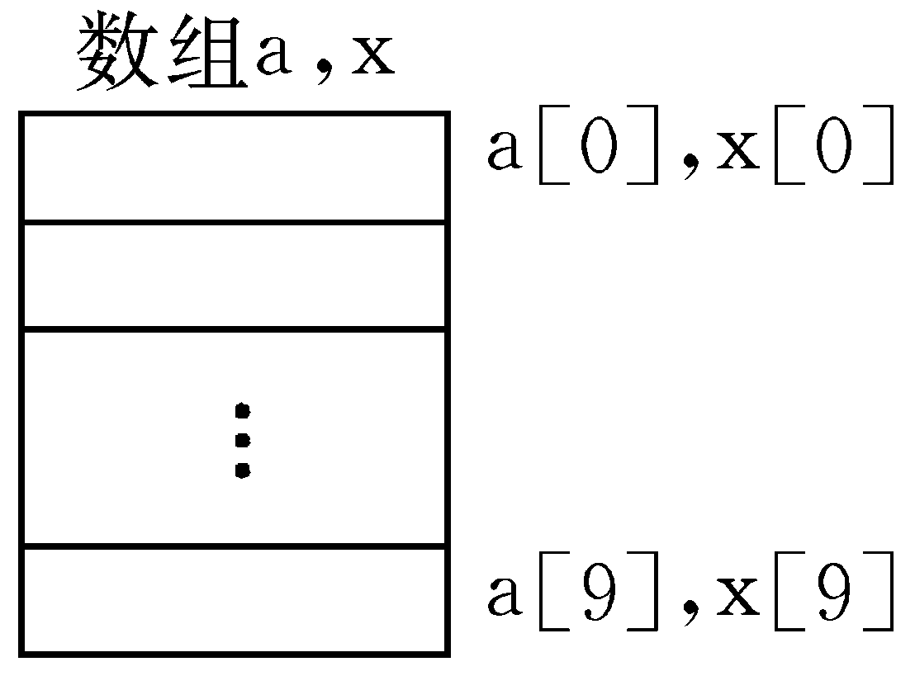
(1) 形参和实参都用数组名，如：
void main（） void fun（int ｘ[ ]，int ｎ）
｛ int ａ［１０］； {
… …
fun（ａ，１０）； }
｝

Slide 25
(2) 实参用数组名，形参用指针变量。如：
void main（） void fun（int *x，int ｎ）
｛int ａ［１０］； {
… …
fun（ａ，１０）； }
｝
(3)实参形参都用指针变量。例如：
void main（） void fun （int *x，int ｎ）
｛int ａ［１０］, *p=a; {
┇ ┇
fun（p，１０）； }
｝

Slide 26
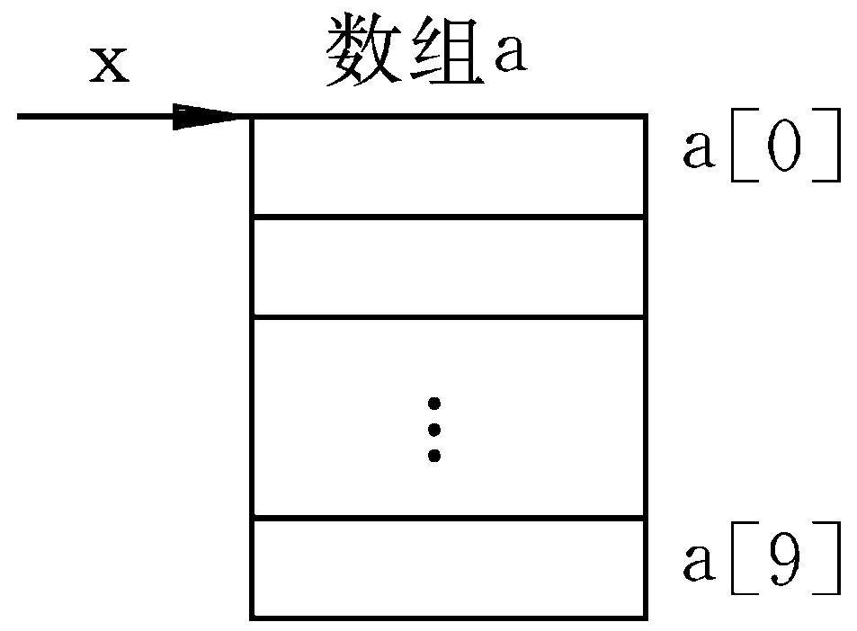
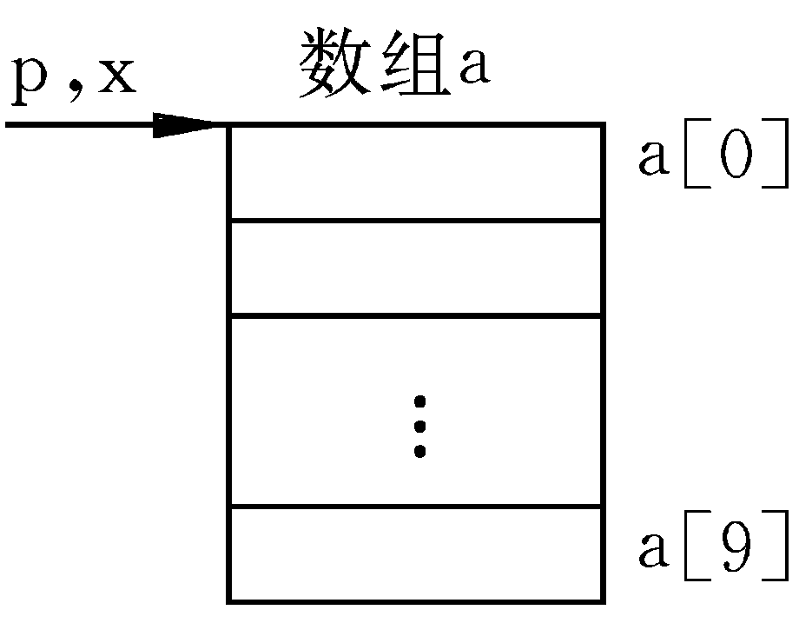

Slide 27
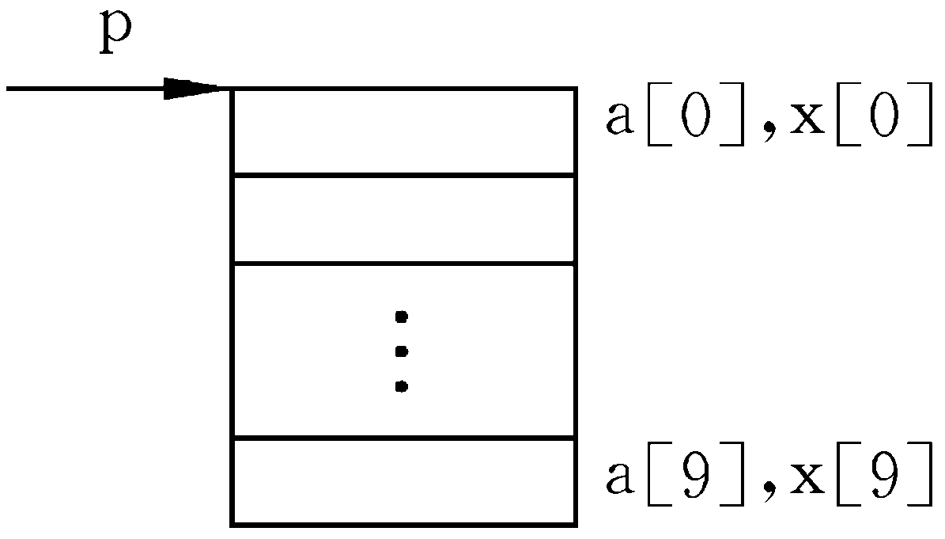
(4) 实参为指针变量，形参为数组名。如：
void main（） void fun（int x[ ]，int ｎ）
｛ｉｎｔ ａ［１０］,*p=a； {
┇ ┇
fun（p，１０）； }
｝

Slide 28
用选择法对10个整数按由大到小顺序排序。
#include <stdio.h>
void main()
{ void sort(int * x,int n);
int *p,i,a[10]={3,7,9,11,0,6,7,5,4,2};
p=a;
sort(p,10);
for(p=a;p<a+10;p++)
printf("%d ",*p);
printf("\n");
}
void sort(int *x,int n)
{ int i,j,k,t;
for(i=0;i<n-1;i++)
{k=i;
for(j=i+1;j<n;j++)
if(*(x+j)>*(x+k)) k=j;
if(k!=i)
{t=*(x+i);*(x+i)=*(x+k);*(x+k)=t;}
}
}

Slide 29


返回指针值的函数(指针函数)
  指针函数的定义
    其中函数名之前加了“*”，表明这是一个指针函数，即返回值是一个指针。类型标识符是返回的指针值的类型。
    例如
  指针函数的调用
    例如
类型标识符 *函数名(形参表)
{
…… /*函数体*/
}
以下函数把两个形参中较大的那个数的地址作为函数值返回。
#include <stdio.h>
int *fun(int *,int *); /*函数声明*/
main()
{ int *p,i,j;
printf("Input two number: ");
scanf("%d %d",&i,&j);
p=fun(&i,&j); /*调用函数fun，返回地址值并赋给指针p */
printf("i=%d,j=%d,*p=%d\n",i,j,*p);
}
int *fun(int *a,int *b) /*返回值为指针(地址值)*/
{ if(*a>*b) return a;
return b;
}
int *ap(int x,int y)
{
…… /*函数体*/
}
运行结果：
Input two number: 23ㄩ50↙
i=23,j=50,*p=50

Slide 30

.指针与字符串
    用字符数组实现
string
I
string[0]
例 int main( )
{
char string[]=“I love China!”;
printf(“%s\n”,string);
printf(“%s\n”,string+7);
return 0;
}
string[1]
l
string[2]
o
string[3]
v
string[4]
e
string[5]
string[6]
C
string[7]
h
string[8]
i
string[9]
I love China!
China!
n
string[10]
a
string[11]
!
string[12]
\0
string[13]

Slide 31
    用字符指针实现
字符指针初始化:把字符串首地址赋给pstring
⇔ char *pstring;
string=“I love China!”;
pstring
I
l
o
例 void main( )
{ char *pstring=“I love China!”;
printf(“%s\n”,pstring);
pstring+=7;
puts(pstring);
}
v
e
pstring
C
h
i
n
China!
a
!
\0

Slide 32
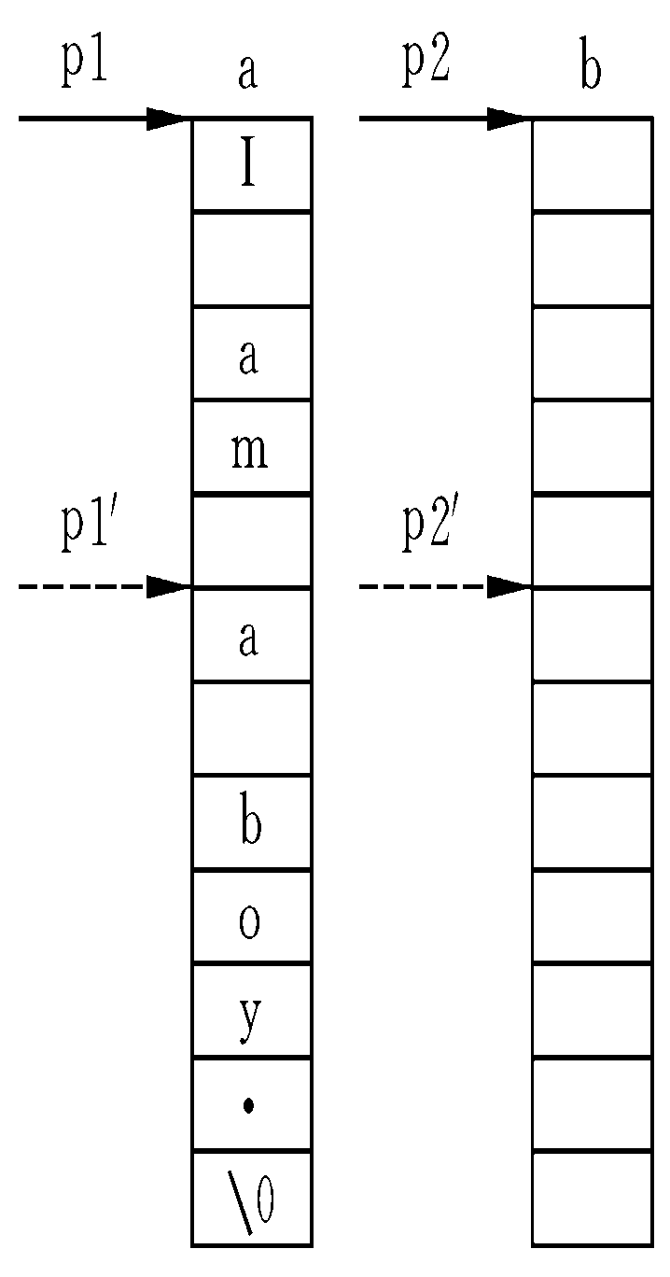
将字符串ａ复制为字符串ｂ
用指针变量来处理
#include <stdio.h>
int main()
{char a[]="I am a boy.",b[20],*p1,*p2;
p1=a;p2=b;
for(;*p1!='\0';p1++,p2++)
*p2=*p1;
*p2='\0';
printf("string a is:%s\n",a);
printf("string b is:%s\n",b);
return 0;
}

Slide 33
  字符串指针作函数参数
a
a
b
b
例 用函数调用实现字符串复制
from
I
to
y
I
void copy_string(char from[],char to[])
{ int i=0;
while(from[i]!='\0')
{ to[i]=from[i];
i++;
}
to[i]='\0';
}
main()
{ char a[]="I am a teacher.";
char b[]="You are a student.";
printf("string_a=%s\n string_b=%s\n",a,b);
copy_string(a,b);
printf("\nstring_a=%s\nstring_b=%s\n",a,b);
}
o
（1）用字符数组作参数
#include <stdio.h>
void copy_string( char *from,char *to)
{ for(;*from!='\0';from++,to++)
*to=*from;
*to='\0';
}
main()
{ char *a="I am a teacher.";
char b[]="You are a student.";
printf("string_a=%s\nstring_b=%s\n",a,b);
copy_string(a,b);
printf("\nstring_a=%s\nstring_b=%s\n",a,b);
}
a
u
a
（2）用字符指针变量作参数
m
m
a
a
r
a
e
t
t
e
a
e
a
a
c
s
c
h
t
h
e
u
e
r
d
r
.
e
.
\0
n
\0
t
t
.
.
\0
\0

Slide 34
  字符指针变量与字符数组
    char *cp; 与 char string[20];
    string由若干元素组成，每个元素放一个字符；而cp中存放字符串首地址
    char string[20]; string=“I love China!”; (×)
    char *cp; cp=“I love China!”; (✓)
    string是地址常量；cp是地址变量
    cp接受键入字符串时,必须先开辟存储空间
例 char string[10];
scanf(“%s”,string); (✓)
而 char *cp;
scanf(“%s”, cp); (×)
改为: char *cp,string[10];
cp=string;
scanf(“%s”,cp); (✓)
因为cp没有指向任何地址

Slide 35

    用字符数组实现
    用字符指针实现
string
cp
I
string[0]
I
string[1]
l
string[2]
l
o
string[3]
o
v
string[4]
v
e
string[5]
e
string[6]
C
string[7]
C
h
string[8]
h
i
string[9]
i
n
string[10]
n
a
string[11]
a
!
string[12]
!
\0
string[13]
\0

Slide 36
五、指针数组和二级指针
指针所指向变量的数据类型
指针数组的定义
  定义指针数组的一般形式为
    类型标识符 *数组名[数组长度]
    例如：int *pa[3];
    例如

Slide 37
五、指针数组和二级指针
  用于处理二维数组或多个字符串
  指针数组
    定义：数组中的元素为指针变量
    定义形式：数据类型 *数组名[数组长度说明]；
    例 int *p[4];
指针数组赋值与初始化
指针所指向变量的数据类型
int *pb[2]
赋值:
main()
{ int b[2][3],*pb[2];
pb[0]=b[0];
pb[1]=b[1];
……..
}
int *pb[2]
int b[2][3]
int b[2][3]
pb[0]
pb[0]
1
初始化:
main()
{ int b[2][3],*pb[ ]={b[0],b[1]};
……..
}
1
pb[1]
pb[1]
2
2
3
3
2
2
4
4
6
6

Slide 38
    指针数组赋值与初始化
赋值:
main()
{ char a[]="Fortran";
char b[]="Lisp";
char c[]="Basic";
char *p[4];
p[0]=a; p[1]=b; p[2]=c; p[3]=NULL;
……..
}
或:
main()
{ char *p[4];
p[0]= "Fortran";
p[1]= "Lisp";
p[2]= "Basic";
p[3]=NULL;
……..
}
初始化:
main()
{ char *p[]={"Fortran", "Lisp", "Basic",NULL};
……..
}
p[0]
F o r t r a n \0
p[0]
F o r t r a n \0
p[1]
L i s p \0
L i s p \0
p[1]
B a s i c \0
p[2]
p[2]
B a s i c \0
p[3]
0
p[3]
0

Slide 39
多级指针
  定义: 指向指针的指针
  一级指针:指针变量中存放目标变量的地址
P(指针变量)
i(整型变量)
例 int *p;
int i=3;
p=&i;
*p=5;
&i
3
一级指针
单级间接寻址
  二级指针:指针变量中存放一级指针变量的地址
例 int **pp;
int *p;
int i=3;
p=&i;
pp=&p;
**pp=5;
pp
P(指针变量)
i(整型变量)
&p
&i
3
二级指针
一级指针
目标变量
二级间接寻址

Slide 40
  六、函数指针及其应用
  如果在一个程序中定义了一个函数，在编译时，编译系统为函数代码分配一段内存空间，这段存储空间的起始地址（又称入口地址）称为这个函数的指针。
  (1)指向函数的指针(函数指针)的定义
  一般形式为
    类型名 (*指针变量名)(函数参数类型列表);
    其中第一个“类型名”表示被指函数返回值的类型，圆括号内的类型标识符用以说明所指函数的参数个数和参数的类型，这些类型标识符应与所指函数参数的类型一一对应。
    如 int (*pf)(int,int);
( )不能省
int (*pf)() 与 int *pf()不同
函数返回值的数据类型

Slide 41
  六、函数指针及其应用
  (2) 用函数名给函数指针赋值
  指针变量=函数名
  （3）用函数指针变量来调用函数的一般形式
    (*指针变量名)(实参表)
应用
  编写通用性更强的函数
典型实例
  既能按照升序排序，又能按照降序排序

Slide 42
用函数指针变量调用函数。
#include <stdio.h>
int max(int a,int b);
main()
{
int (*pmax)(int,int) /*pmax是一个指针变量，指向返回值为整型的函*/
int x,y,z;
pmax=max; /*pmax指向函数max*/
printf("input two numbers:\n");
scanf("%d %d",&x,&y);
z=(*pmax)(x,y); /*调用pmax所指函数max，返回一个整型值，赋给z*/
printf(“maxnum=%d\n",z);
}
int max(int a,int b)
{
if(a>b) return a;
else return b;
}
  用函数指针变量来调用函数的一般形式
    (*指针变量名)(实参表)
运行结果：
input a and b:3,5↙
sum=8
difference=-2
product=15
运行结果：
input two numbers:
3 5↙
maxnum=5

Slide 43
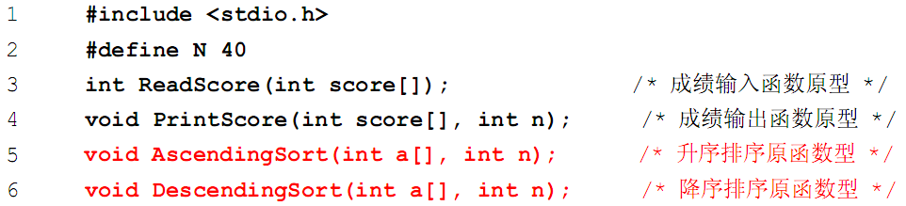
  六、函数指针及其应用
【例】修改排序函数，使其既能实现对学生成绩的升序排序，又能实现对学生成绩的降序排序
先不使用函数指针编程

Slide 44
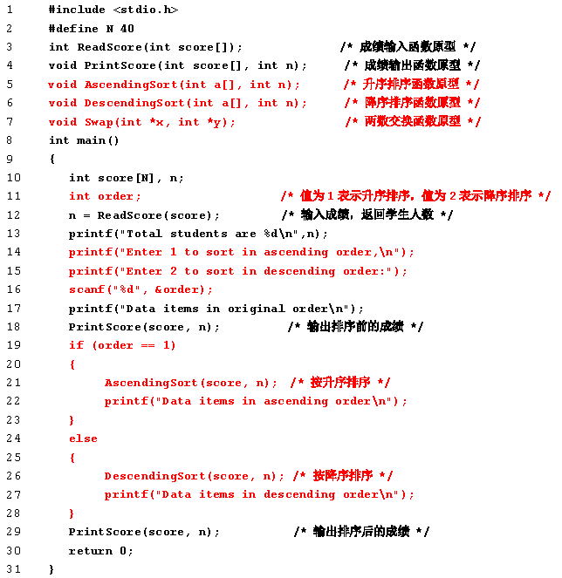
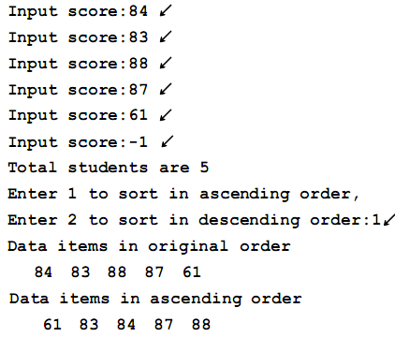

Slide 45
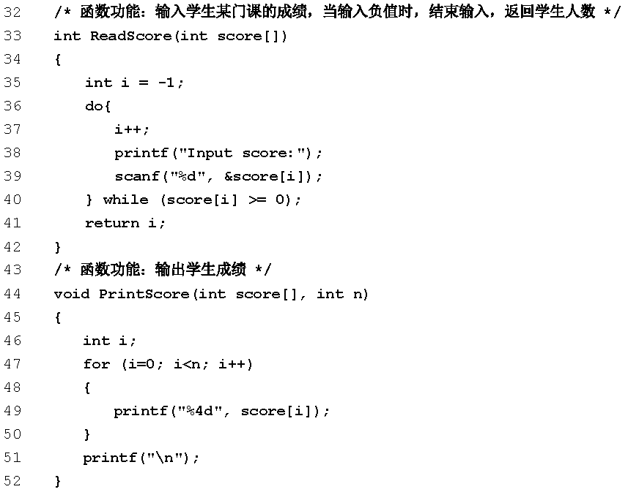
9.6函数指针及其应用

Slide 46
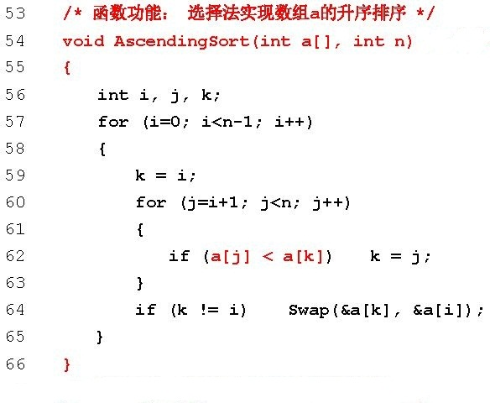
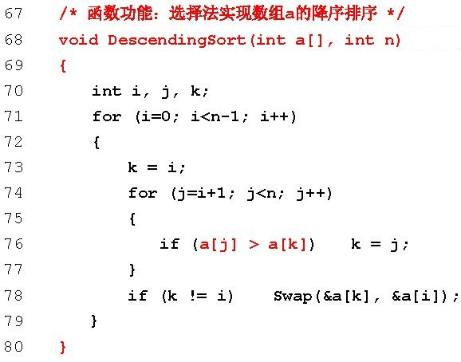

Slide 47
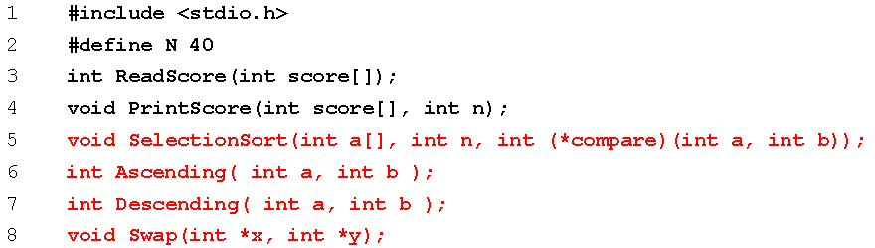
  六、函数指针及其应用
【例】修改程序实例，用函数指针编程实现一个通用的排序函数，对学生成绩既能实现升序排序，又能实现降序排序
使用函数指针编程

Slide 48
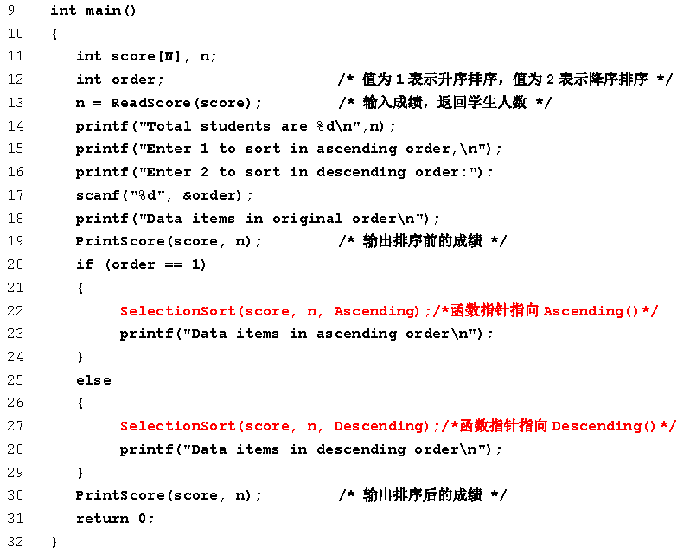
9.6函数指针及其应用

Slide 49
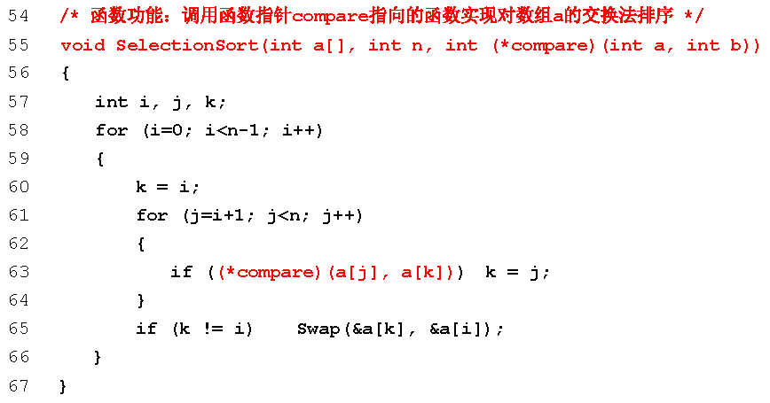
  六、函数指针及其应用

Slide 50
  六 函数指针及其应用
  void SelectionSort(int a[], int n,
  int (*compare)(int a, int b))
  {
  ……
  if ((*compare)(a[j], a[k]))
  ……
  }
  /*决定数据是否按升序排序,a<b为真,则按升序排序*/
  int Ascending(int a, int b)
  {
  return a < b;
  }
  /*决定数据是否按降序排序,a>b为真,则按降序排序*/
  int Descending(int a, int b)
  {
  return a > b;
  }

Slide 51
  小结：指针变量与其他类型变量对比
共性
  在内存中占据一定大小的存储单元
  先定义，后使用
特殊性
  它的内容只能是地址
  必须初始化后才能使用，否则指向不确定的存储单元
  只能指向同一基类型的变量
使用原则
  明确指针指向了哪里
  明确指针指向单元的内容是什么
  永远不要使用未初始化的指针变量

Slide 52
#include<stdio.h>
int swap(int *p,int *q)
{
int temp;
temp=*p;
*p1=*p2;
*p2=temp;
}
int main()
{
int a,b;
scanf("%d,%d",&a,&b);
swap(&a,&b);
printf("\n%d,%d\n",a,b);
return 0;
}

Slide 53
#include<stdio.h>
#include<stdlib.h>
//1.指针的概念
//(1)
int main()
{
int number=3;//4位 32比特
float f, *q=&f;//初始化
float *r=q;
double *s=NULL;
int *p;
p=&number;
printf("number的值:%d\n,number的内存地址:%p\n",number,&number);
printf("p的值%p,p所指向的数据:d\n",p,*p);
return 0;

Slide 54
#include<stdio.h>
int swap(int *p,int *q)
{
int temp;
temp=*p;
*p1=*p2;
*p2=temp;
}
int main()
{
int a,b;
scanf("%d,%d",&a,&b);
swap(&a,&b);
printf("\n%d,%d\n",a,b);
return 0;
}

Slide 55
int main()
{
int a[10];
int *p=a;
int p=&a[0]; //p是指向数组首地址的指针
int i;
for(i=0;i<10;i++)
scanf("%d",&a[i]); //&a[i}=a+i
for(i=0;i<10;i++)
printf("%d",a[i]); //a[i]=*(a+i)
printf("\n");
return 0;

Slide 56
int main()
{
int a[10];
int *p; //p是指向数组首地址的指针
int i;
for(p=a;p<a+10;p++)
scanf("%d",p); //&a[i}=a+i
for(p=a;p<a+10;p++)
printf("%d",*p); //a[i]=*(a+i)
printf("\n");
return 0;
}

Slide 57
int main()
{
int a[10];
int *p; //p是指向数组首地址的指针
int i;
for(p=a;p<a+10;p++)
scanf("%d",p); //&a[i}=a+i
for(p=a+9;p>=a;p--)
printf("%d",*p); //a[i]=*(a+i)
printf("\n");
return 0;
}

Slide 58


